Slide 1


HÌNH HỌC 7

Slide 2

Câu hỏi: Em hãy kể tên các tia đối nhau

Slide 3


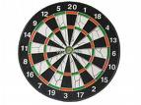
Một số hình ảnh của hai góc đối đỉnh trong thực tế.
+
CẤM DỪNG VÀ ĐỖ XE
X

Slide 4
Ví dụ 1:
Trong các hình vẽ dưới đây cặp góc nào đối đỉnh? Vì sao?
Hình 1
Hình 2
Hình 4
Hình 5
Hình 3

Slide 5



Tính chất của hai góc đối đỉnh
2

Slide 6
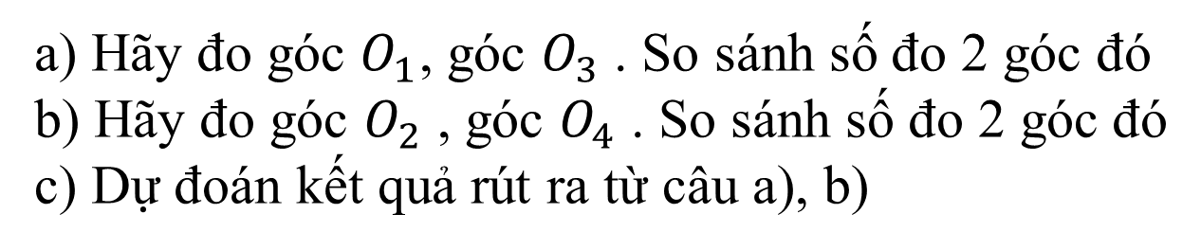
?3
a) Hãy đo góc $O_{1}$, góc $O_{3}$. So sánh số đo 2 góc đó
b) Hãy đo góc $O_{2}$ , góc $O_{4}$ . So sánh số đo 2 góc đó
c) Dự đoán kết quả rút ra từ câu a), b)

Slide 7
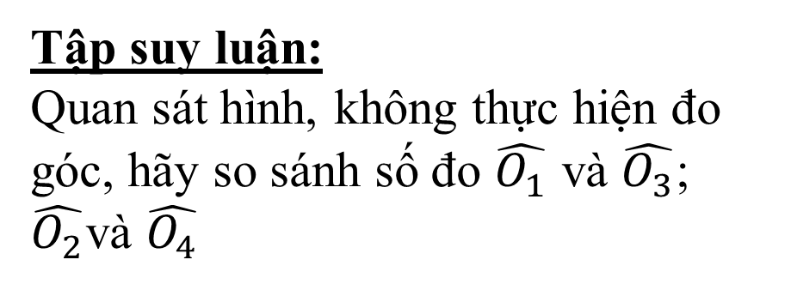
Tập suy luận:
Quan sát hình, không thực hiện đo góc, hãy so sánh số đo $\hat{O_{1}}$ và $\hat{O_{3}}$; $\hat{O_{2}}$và $\hat{O_{4}}$

Slide 8



*Tính chất:
Hai góc đối đỉnh thì bằng nhau.

Slide 9
Điền đúng (Đ), sai(S) vào ô trống sao cho phù hợp:
Bài tập:
a. Hai góc đối đỉnh thì bằng nhau.
Đ
b. Hai góc bằng nhau thì đối đỉnh.
S

Slide 10

20
19
18
17
16
15
14
13
12
11
10
09
08
07
06
05
04
03
02
01
00
Câu 1
Hai gãc gäi lµ ®èi ®Ønh khi:
A. cã ®Ønh chung vµ cã cïng sè ®o
B. cã cïng sè ®o
C. cã hai c¹nh song song tõng ®«i mét
D. cã mçi c¹nh cña gãc nµy lµ tia ®èi cña mét c¹nh cña gãc kia
D

Slide 11
20
19
18
17
16
15
14
13
12
11
10
09
08
07
06
05
04
03
02
01
00
Câu 2
Cho góc xOy đối đỉnh góc x’Oy’ biết x’Oy’= 60⁰.
Góc xOy bằng:
A. 60⁰ B. 120⁰
C. 90⁰ D. 180⁰
A

Slide 12
20
19
18
17
16
15
14
13
12
11
10
09
08
07
06
05
04
03
02
01
00
Câu 3
Hai đường thẳng cắt nhau tạo thành:
A.1 cặp góc đối đỉnh B. 2 cặp góc đối đỉnh
C. 3 cặp góc đối đỉnh D. 4 cặp góc đối đỉnh
B

Slide 13
20
19
18
17
16
15
14
13
12
11
10
09
08
07
06
05
04
03
02
01
00
X’
Câu 4:
y
120⁰
n⁰
m⁰
O
y
x
Góc m + n bằng:
20⁰ B. 30⁰ C. 60⁰ D. 120⁰
D

Slide 14
Bài tập:
Cho 2 đường thẳng MN và PQ cắt nhau tại A.
Viết tên các cặp góc đối đỉnh.
Q
M
N
A
P

Slide 15
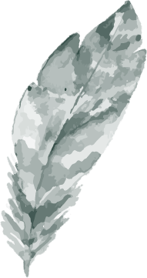


Kiến thức cần nhớ
01
02
03
Tính chất
Hai góc đối đỉnh là bằng nhau
Cách vẽ hai góc đối đỉnh và bài tập
Định nghĩa
Hai góc đối đỉnh là hai góc mà mỗi cạnh của góc này là tia đối của một cạnh của góc kia

Slide 16
HƯỚNG DẪN VỀ NHÀ
 Học thuộc định nghĩa và tính chất hai góc đối đỉnh.
 Thực hành vẽ góc đối đỉnh với một góc cho trước, vẽ hai góc đối đỉnh
 Làm bài tập 1,2,3,4,5,6 (Sgk/ 82,83)
 Chuẩn bị tiết sau “ Luyện tập”

Slide 17



Slide 18
MỤC TIÊU BÀI HỌC
01
02
03
04
Phát biểu được: Định nghĩa “Hai góc đối đỉnh”
Phát biểu được: “Tính chất hai góc đối đỉnh
Vẽ được hai góc đối đỉnh
Tính được số đo góc nhờ vào định lí

Slide 19


CẤU TRÚC BÀI HỌC
1
2
Thế nào là hai góc đối đỉnh
Tính chất của hai góc đối đỉnh

Slide 20
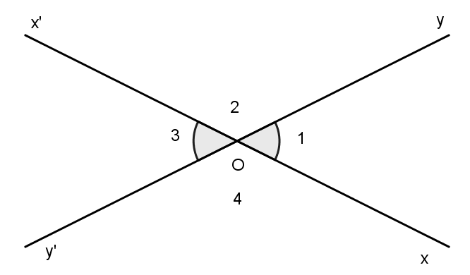
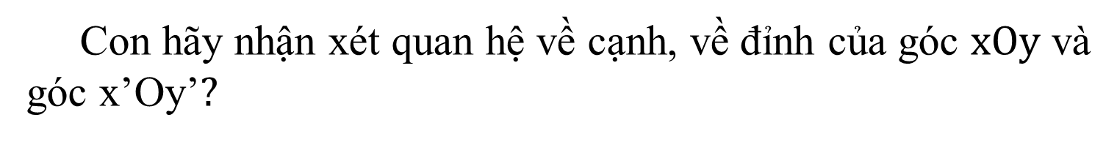
Cho hai đường thẳng xx’ và yy’ cắt nhau tại O.
Định nghĩa
Hai góc đối đỉnh là hai góc mà mỗi cạnh của góc này là tia đối của một cạnh góc kia.
Con hãy nhận xét quan hệ về cạnh, về đỉnh của góc $xOy$ và góc x’Oy’$?$
?1
Hai góc $O_{2}$ và $O_{4}$ có là hai góc đối đỉnh không? Vì sao?
?2

Slide 21







TIÊU DIỆT
CORONA VIRUS
PLAY

Slide 22



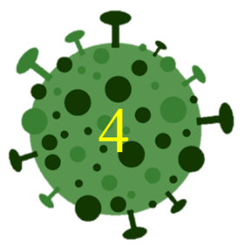
TIÊU DIỆT
CORONA VIRUS
1
2
3
4

Slide 23

GIỚI THIỆU
Dịch virus corona Vũ Hán 2019–20, còn được gọi là dịch viêm phổi cấp do chủng mới của virus corona hay dịch viêm phổi Vũ Hán (bệnh được gọi chính thức là COVID-19 bởi WHO) là một dịch bệnh truyền nhiễm gây ra bởi virus SARS 2 (SARS-CoV 2) đang ảnh hưởng đến Trung Quốc đại lục, cùng với các trường hợp bị cô lập ở 27 quốc gia và vùng lãnh thổ khác, bắt đầu bùng phát vào giữa tháng 12 năm 2019 tại thành phố Vũ Hán.

Slide 24

CÁCH CHƠI
- Giả sử với mỗi câu trả lời đúng, em sẽ tiêu diệt được một khuẩn virus corona.
- Hãy tiêu diệt hết tất cả các khuẩn virus này và giúp thế giới của chúng ta trở nên an toàn hơn.
Thời gian suy nghĩ cho mỗi câu trả lời là 20 giây.
Chúc các em thành công.

Slide 25
BÀI 1: HAI GÓC ĐỐI ĐỈNH

Slide 26
Thế nào là hai góc đối đỉnh?
01

Slide 27
Tính đến 9h ngày 10/8/2021, theo thống kê của worldometers.info:
* Thế giới: 203.687.662 người mắc; 4.312.088 người tử vong.
- 215 quốc gia, vùng lãnh thổ ghi nhận ca mắc COVID-19.
- Việt Nam đứng thứ 194/215 quốc gia, vùng lãnh thổ có ca mắc trên thế giới; 6/11 quốc gia có ca mắc trong khu vực Đông Nam Á.
* Việt Nam: 219.745 ca mắc COVID-19, 3.757 người tử vong.
Trong đó:
- Số ca bình phục: 75.920
- 140.064 ca bệnh đang được điều trị.

